Slide 1
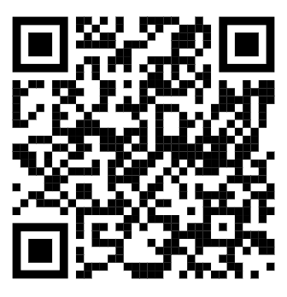
SemestroviPoject
https://github.com/egolyub/SemestroviProject
Любушкин Егор Сергеевич
АСУб-25-1
Иркутск 2025

Slide 2
Актуальность
Мой проект - это классический 2D-платформер в пиксельном стиле. Актуальность создания такой игры заключается в образовании, тк это идеальный жанр для изучения ключевых концепций геймдева: физики движения персонажа, коллизий, проектирования уровней, геймдизайна и создания игровой логики.

Slide 3
Предлагаемое решение
Мы разработаем 2D-платформер с пиксельной графикой, который включает в себя главного персонажа,
игровой уровень с препятствиями, взаимодействия с объектами, взаимодействия с нпс. Так мы научимся основам геймдева, мы сделаем базу, которая будет очень полезна в получении новых знаний.

Slide 4
Используемы стек технологий
Игровой движок - unity, самый популярный движок, множество игр делают именно на нем, он прост в освоении и разработки.
Язык - C#. Это основной язык для Unity. Его изучение позволит мне в будущем работать над более сложными проектами.
Графика для игры - Aseprite, очень удобная программа для рисования, в ней очень просто создавать спрайты, так как программа не перегружена лишним функционалом.

Slide 5
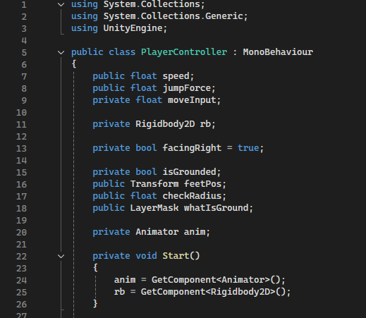
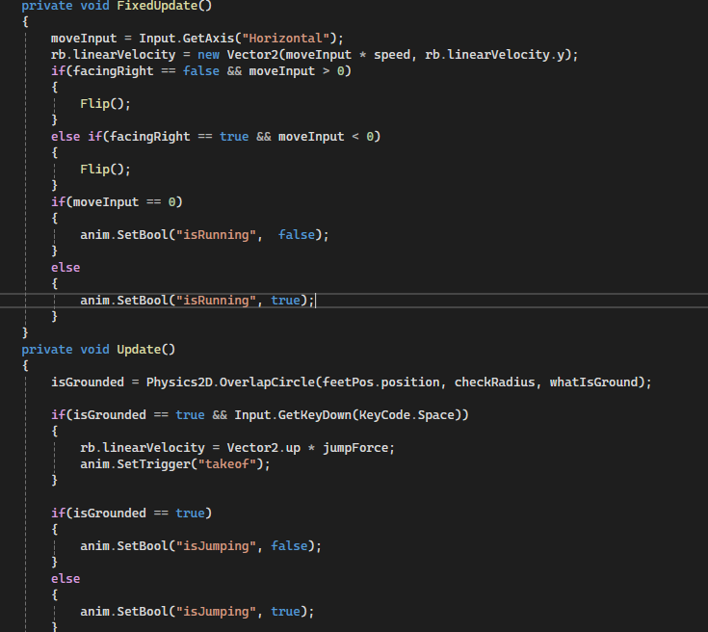
Описание реализации проекты, основные моменты (несколько слайдов)

Slide 6
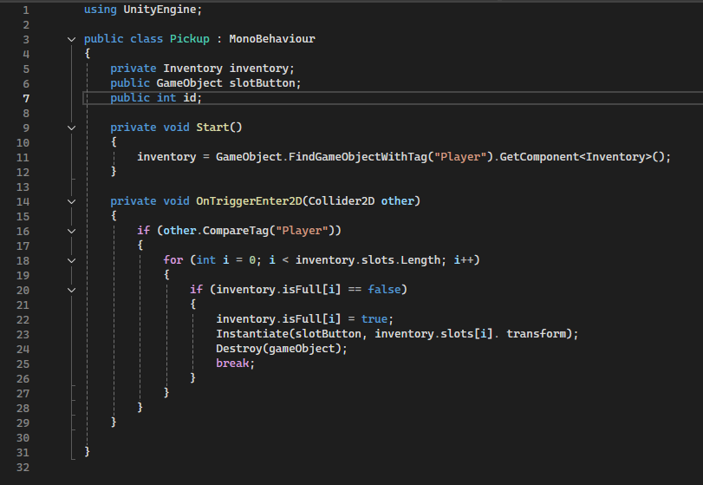
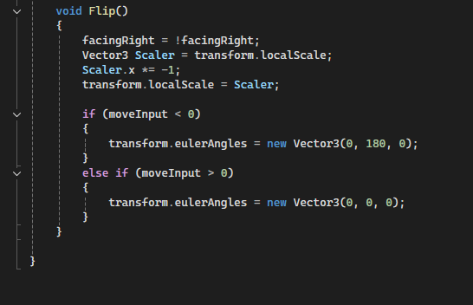
Описание реализации проекты, основные моменты (несколько слайдов)

Slide 7
Результат
Демонстрация работы программы

Slide 8
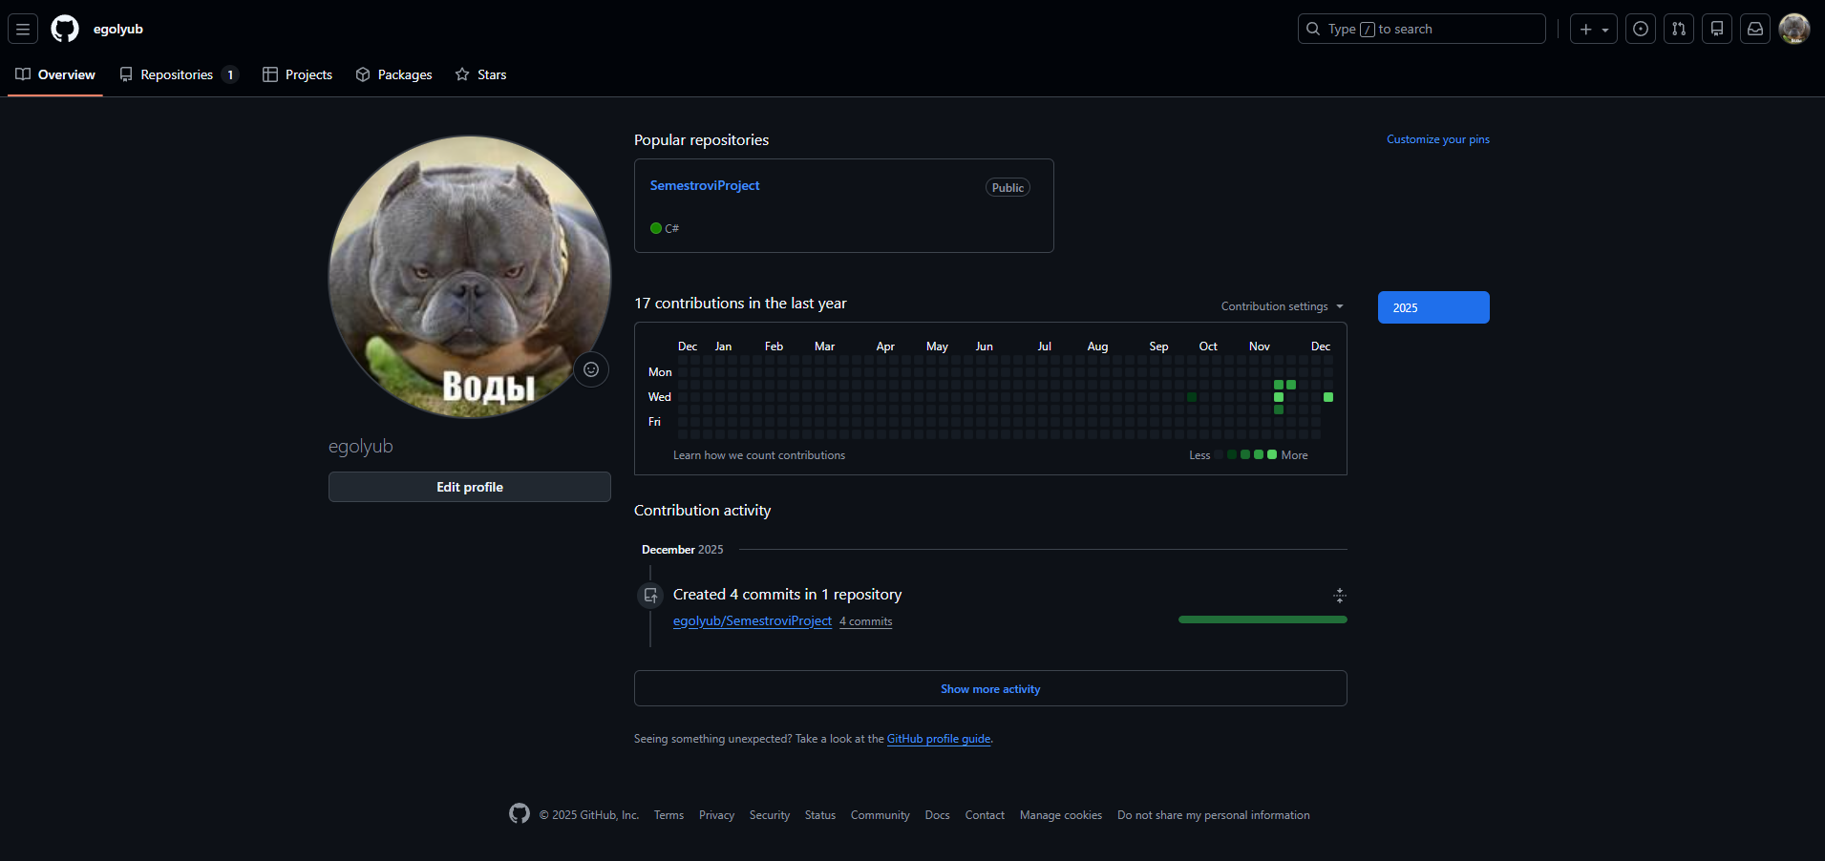
Результат
Фото прогресса по проекту с репозитория

Slide 9
Выводы
В ходе разработки проекта мы:
-Научились работать в среде Unity, организовывать сцены, префабы и управлять зависимостями между игровыми объектами.
-Узнали и применили на практике ключевые паттерны программирования для геймдева
-Овладели технологиями: Глубоко изучили C# в контексте Unity, освоили работу с 2D-физикой и коллизиями, анимацией через Animator, а также научились создавать и интегрировать пиксельную графику.
Этот проект стал для нас отличным стартом в геймдев и подтвердил, что создание даже классической игры требует комплексного подхода, объединяющего код, дизайн и логику.

